Slide 1
5
맛도 찾고 돈도 찾자
서울 1반 5조
노영지 김은수 박민기 정병학 홍수경
Notes:
안녕하십니까 5조 팀장 노영지입니다. 지금부터 저희 서비스 맛.돈.
발표를 시작하겠습니다.

Slide 2
5
목차
1. 기획
2. 서비스 소개
3. 서비스 시연
4. 기술 소개
5. 추후 개발 서비스
Notes:
저희의 목차는 다음과 같습니다.

Slide 3
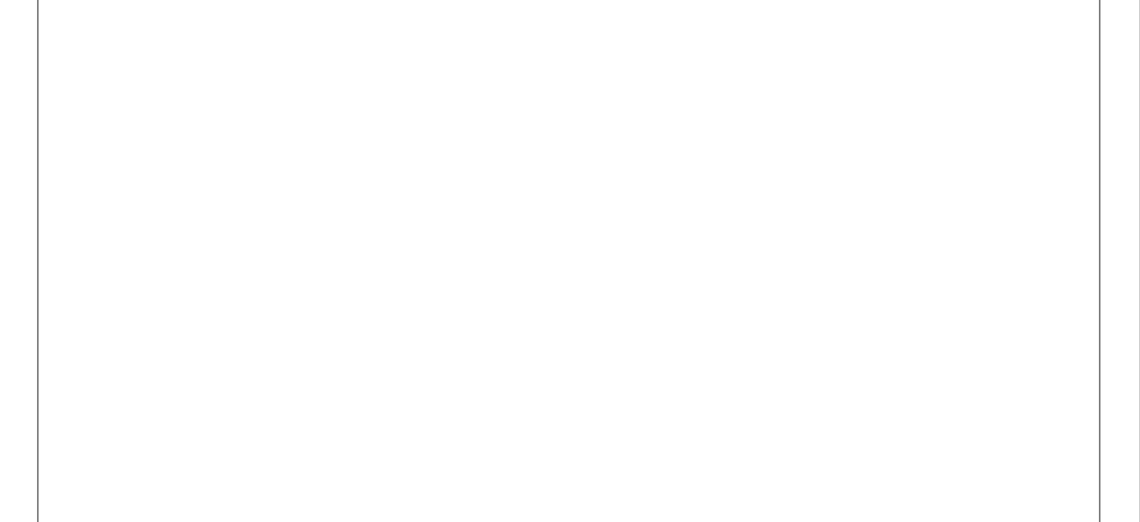

$
1. 기획
기획 배경 및 의도
코로나 재난 상황 속에서 집에서 킬링 타임용 웹 사이트
돈을 아껴 원하는 물건을 사도록 도와주는 서비스
빅데이터를 활용한 활용한 맛집 추천
Notes:
여러분 코로나 때문에 집에만 있어 심심하지 않으셨나요? 최근 집에 머무는 시간이 늘어나면서 MBTI 검사, 심리테스트 등 가벼운 웹이 유행하기 시작했습니다.
저희는 이러한 웹의 특징을 활용해 재미있는 킬링타임용 서비스가 있으면 좋겠다고 생각했습니다.
하지만, 킬링타임 뿐 만이 아니라 뭔가 이득과 보상을 얻는 시스템이면 좋겠다고 생각했습니다.
그 결과, 이 기회에 소비를 줄여 원하는 물건을 살 수 있게 해주고 싶었습니다.
나아가 이를 종합적으로 분석해 사용자 맞춤 맛집을 추천해주면 좋겠다고 생각했습니다.

Slide 4
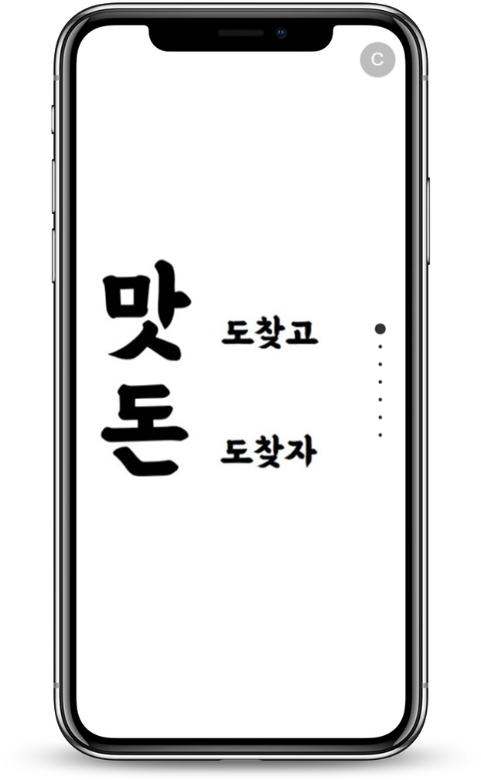



$
2. 서비스 소개
식비를 줄여 원하는 물건을 구입할 수 있게 도와드려요.
가계부처럼 내역을 확인할 수 있어요.
음식 취향과 빅데이터를 기반으로 맛집을 추천해드려요.
Notes:
이렇게 탄생한 서비스가 맛돈 입니다. 다시 한 번 간단히 정리하면,
맛돈은 식비를 줄여 원하는 물건을 구입할 수 있게 도와줍니다.
또한, 가계부처럼 내역을 확인할 수 있습니다.
나아가, 목표 금액을 달성할 수 있도록 맞춤형 맛집을 추천해드립니다.

Slide 5









기술 스택
BACK - END
개발 환경
개발 언어
프레임워크 & 라이브러리
SERVER
FRONT - END
개발 환경
개발 언어
프레임워크
Notes:
기술 스택은 다음과 같습니다. 대부분 동일한 기술 스택이니 넘어가겠습니다.

Slide 6
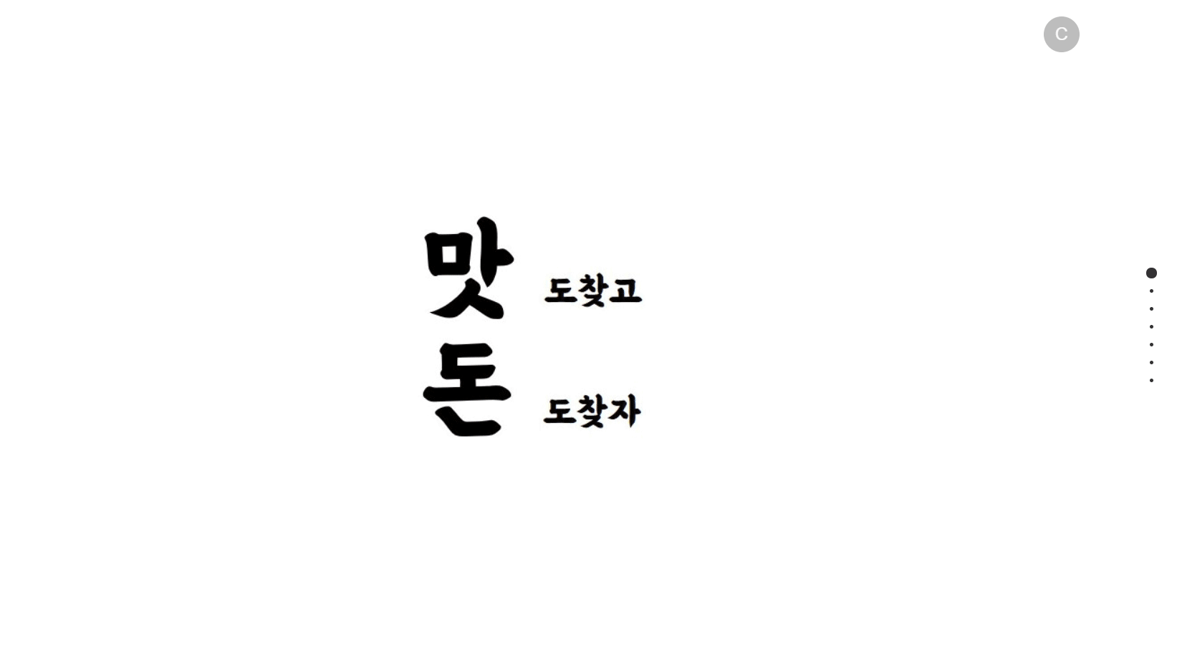
$
3. 서비스 시연
회원가입
추가정보입력
회원정보수정
하루식비입력
금액결과확인
맛집결과확인
히스토리
달성률
Notes:
다음은 서비스 시연입니다.
유저는 굳이 일반적인 회원가입 과정을 거칠 필요가 없고,
소셜 회원가입/로그인을 통해 간편하게 회원가입과 로그인이 가능합니다.
저희는 카카오 로그인을 구현했습니다.

Slide 7
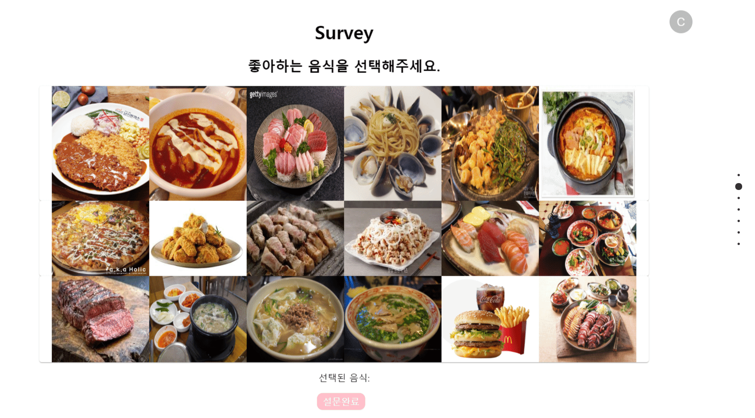
$
3. 서비스 시연
회원가입
추가정보입력
회원정보수정
하루식비입력
금액결과확인
맛집결과확인
히스토리
달성률
Notes:
회원가입을 한 유저는 다음과 같이 음식 취향 Survey를 하고, 한 달 식비를 입력합니다.
이는 회원 가입한 유저에 한해 최초 한 번만 실행되며, 추후에 알고리즘에 활용됩니다.

Slide 8
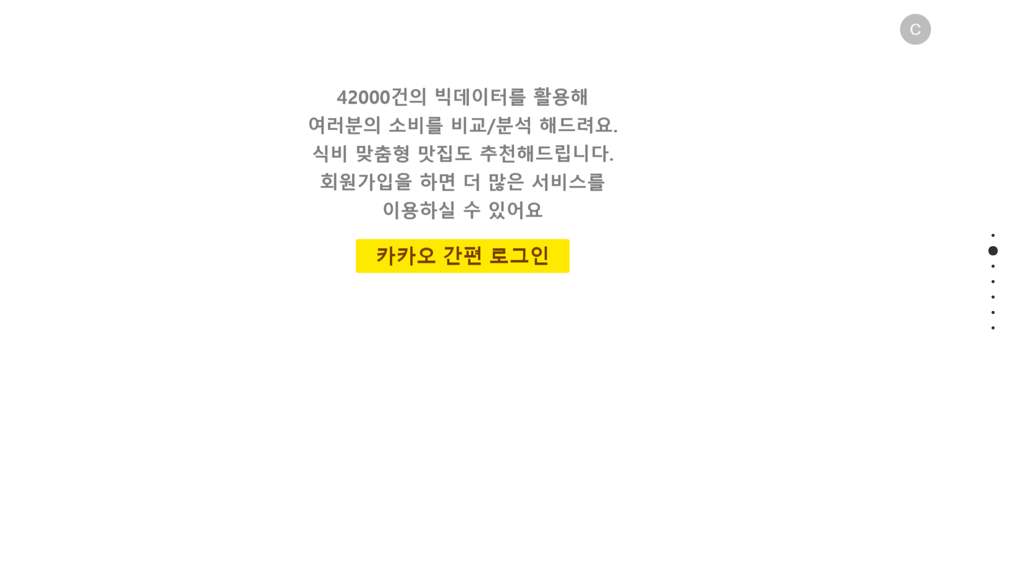
$
3. 서비스 시연
회원가입
추가정보입력
회원정보수정
하루식비입력
금액결과확인
맛집결과확인
히스토리
달성률
Notes:
로그인 후 회원 정보 수정 페이지에 가면 기본으로 설정되어 있는 에어팟 프로를 변경해
자신이 원하는 물건 명과 사진을 등록할 수 있습니다.
이는 다음과 같이 언제든지 수정이 가능합니다.

Slide 9
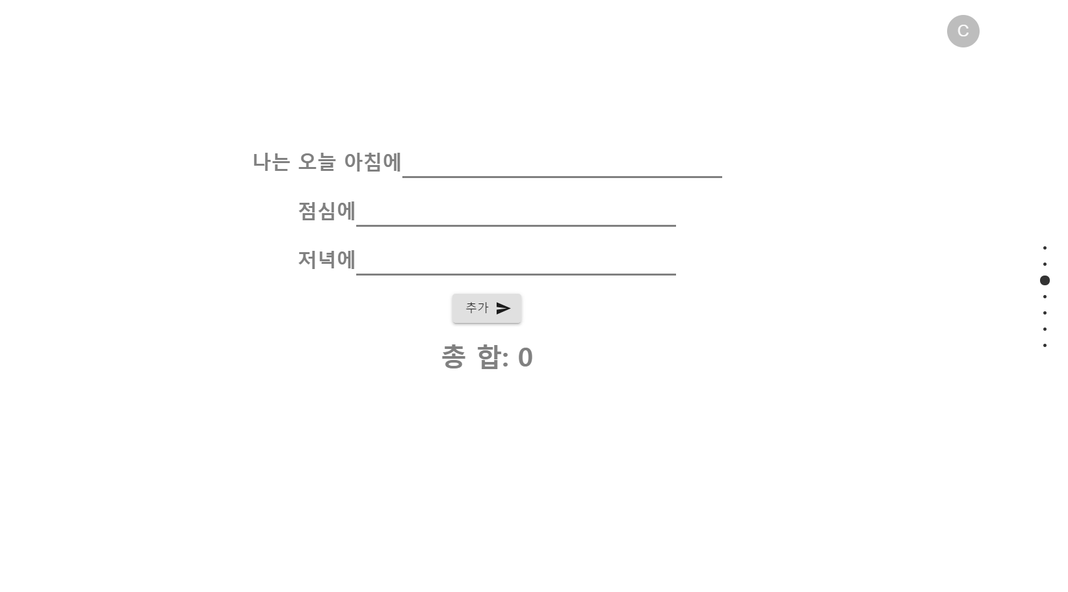
$
3. 서비스 시연
회원가입
추가정보입력
회원정보수정
하루식비입력
금액결과확인
맛집결과확인
히스토리
달성률
Notes:
보통 로그인 한 유저는, 처음에 이 화면을 접하게 됩니다.
본인이 오늘 먹은 식비를 입력하면, 이를 계산해 결과를 알려줍니다.

Slide 10
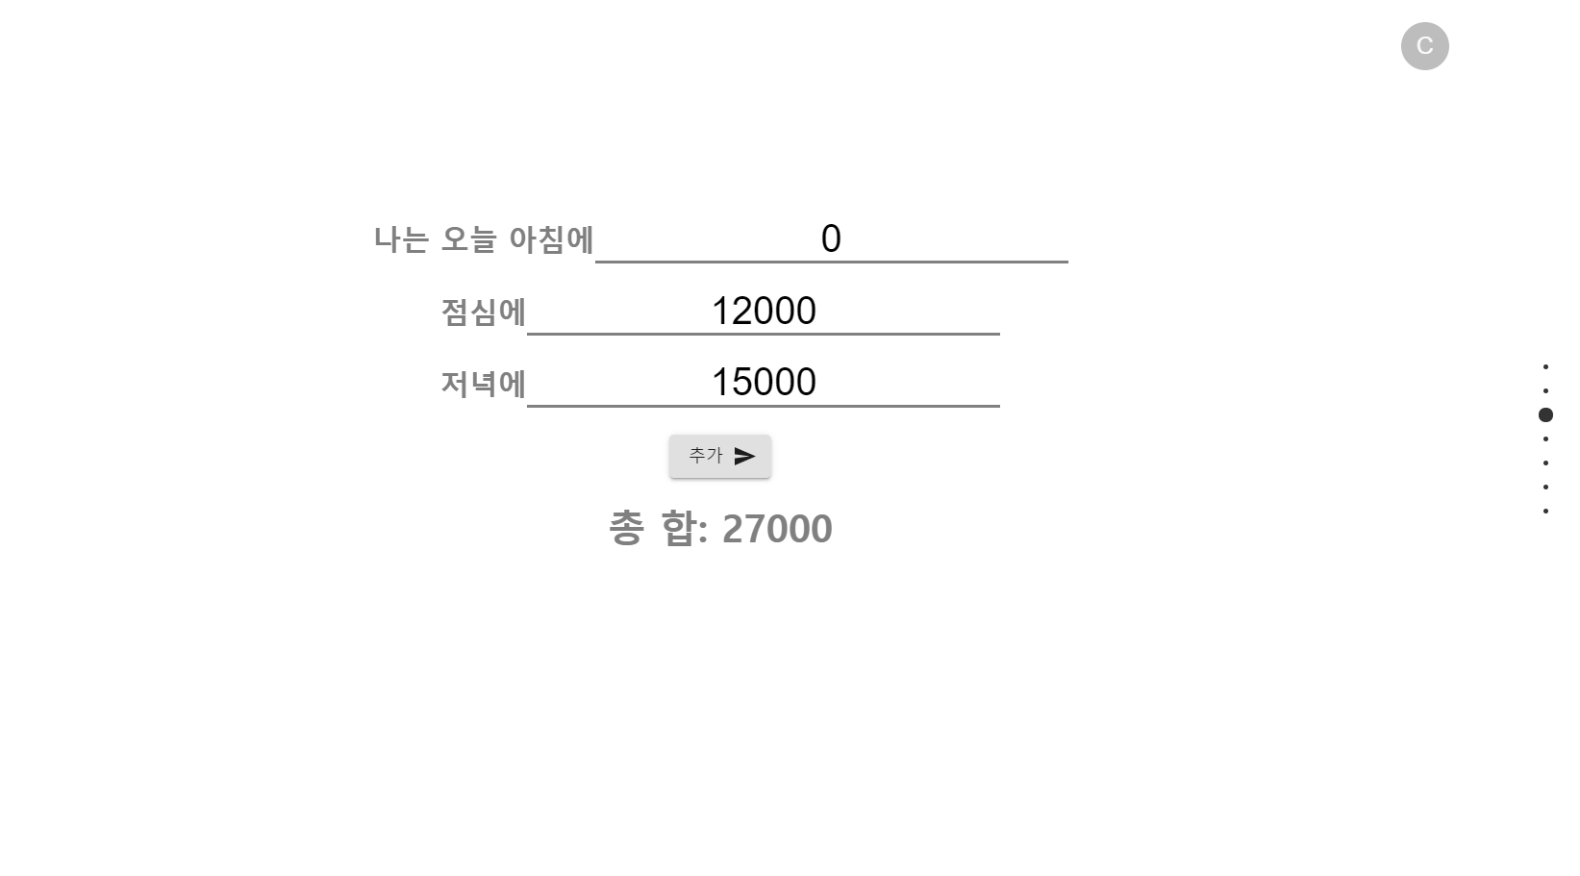
$
3. 서비스 시연
회원가입
추가정보입력
회원정보수정
하루식비입력
금액결과확인
맛집결과확인
히스토리
달성률
Notes:
그 결과는 다음과 같습니다.
목표 물건을 사기 위해 오늘 하루 써야 하는 금액이 정해져 있는데,
이를 넘었는지, 잘 지켰는지 에 대한 여부를 다음과 같이 보여줍니다.
이를 통해 유저는 자신이 앞으로 얼마나 아껴야 하는지 알 수 있습니다.

Slide 11
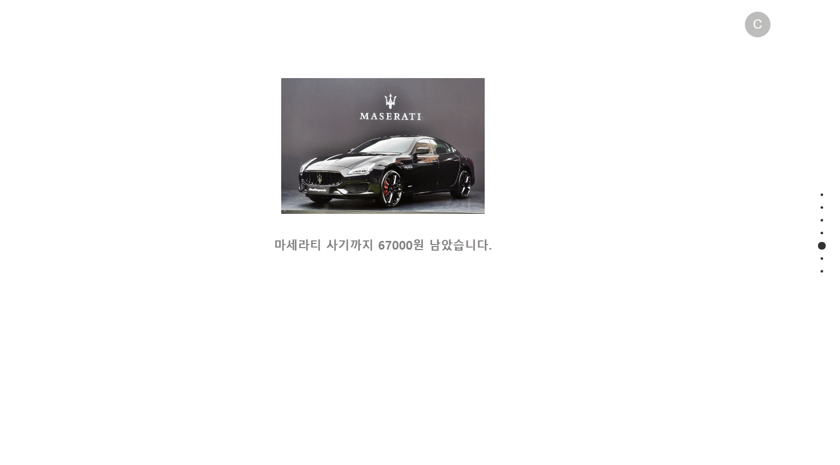
$
3. 서비스 시연
회원가입
추가정보입력
회원정보수정
하루식비입력
금액결과확인
맛집결과확인
히스토리
달성률
Notes:
이를 토대로 저희의 알고리즘을 적용해 나온 맛집 TOP 5결과를 보여줍니다.
클릭하면 상세 내용을 확인할 수 있고, 부족한 데이터는 추가 검색을 통해 확인할 수 있습니다.

Slide 12
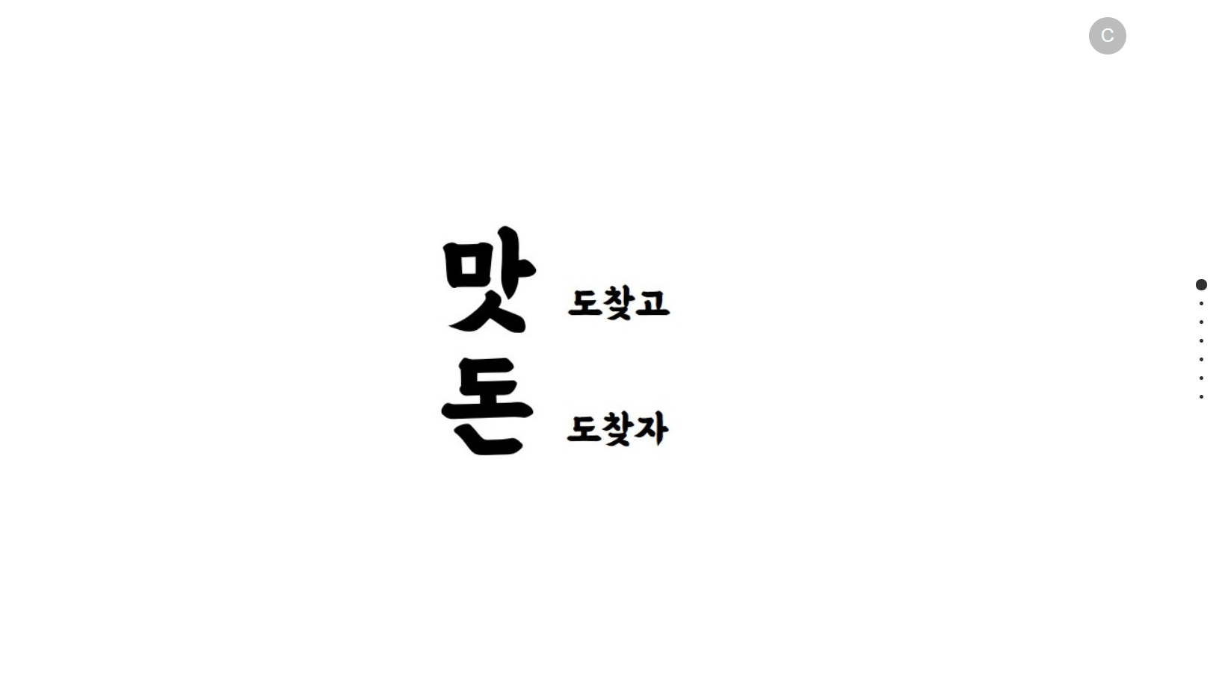
$
3. 서비스 시연
회원가입
추가정보입력
회원정보수정
하루식비입력
금액결과확인
맛집결과확인
히스토리
달성률
Notes:
이 외에도, 히스토리를 통해 자신의 지출 내역을 한 눈에 확인할 수 있습니다.

Slide 13

$
3. 서비스 시연
회원가입
추가정보입력
회원정보수정
하루식비입력
금액결과확인
맛집결과확인
히스토리
달성률
Notes:
마지막으로 다음과 같이 달성률을 확인할 수 있습니다.
식비 아껴서 마세라티, 사기 금방 할 수 있겠죠?

Slide 14
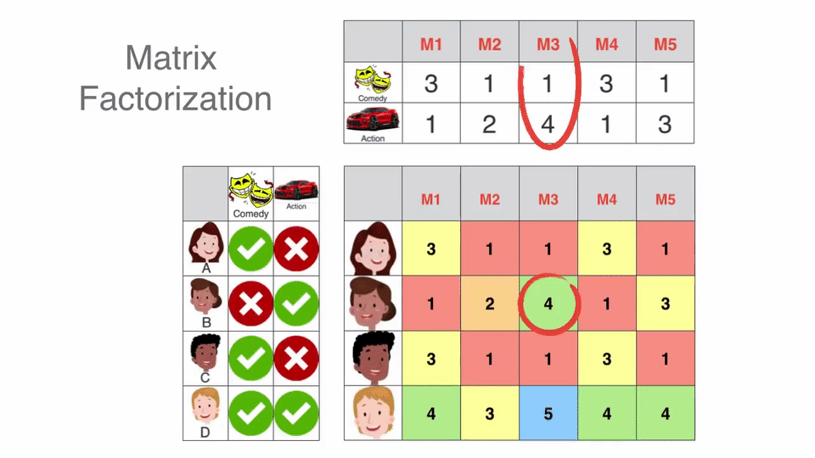
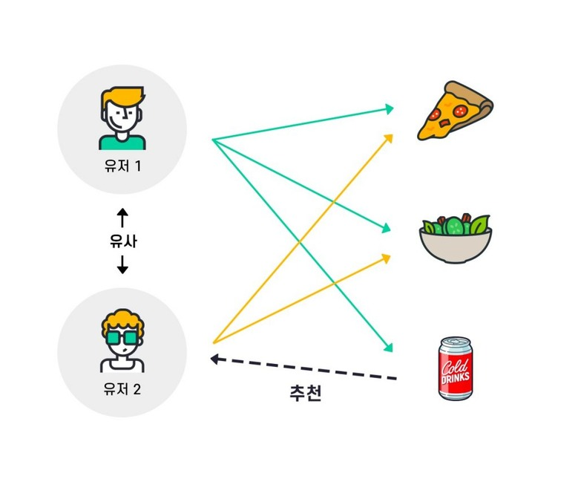
$
4. 기술 소개
1) 협업 필터링 알고리즘
유저 취향 +
+ 평점 + 가격
= 결과
Notes:
마지막으로, 기술 소개입니다.
서베이에서 받아온 유저 취향을 활용해 협업 필터링 알고리즘 중 matrix factorization, 즉 행렬분해를 적용했습니다.
이는 평점 행렬을 두 개의 행렬로 분해하고, 다시 곱하여 단일 행렬을 계산해, 유저가 남기지 않은 스토어의 평점까지 예측해서 채워주는 방법입니다.
이 알고리즘을 통해서 나온 결과값으로 유저의 취향과 가장 유사한 음식점을 추천해주었습니다.

Slide 15
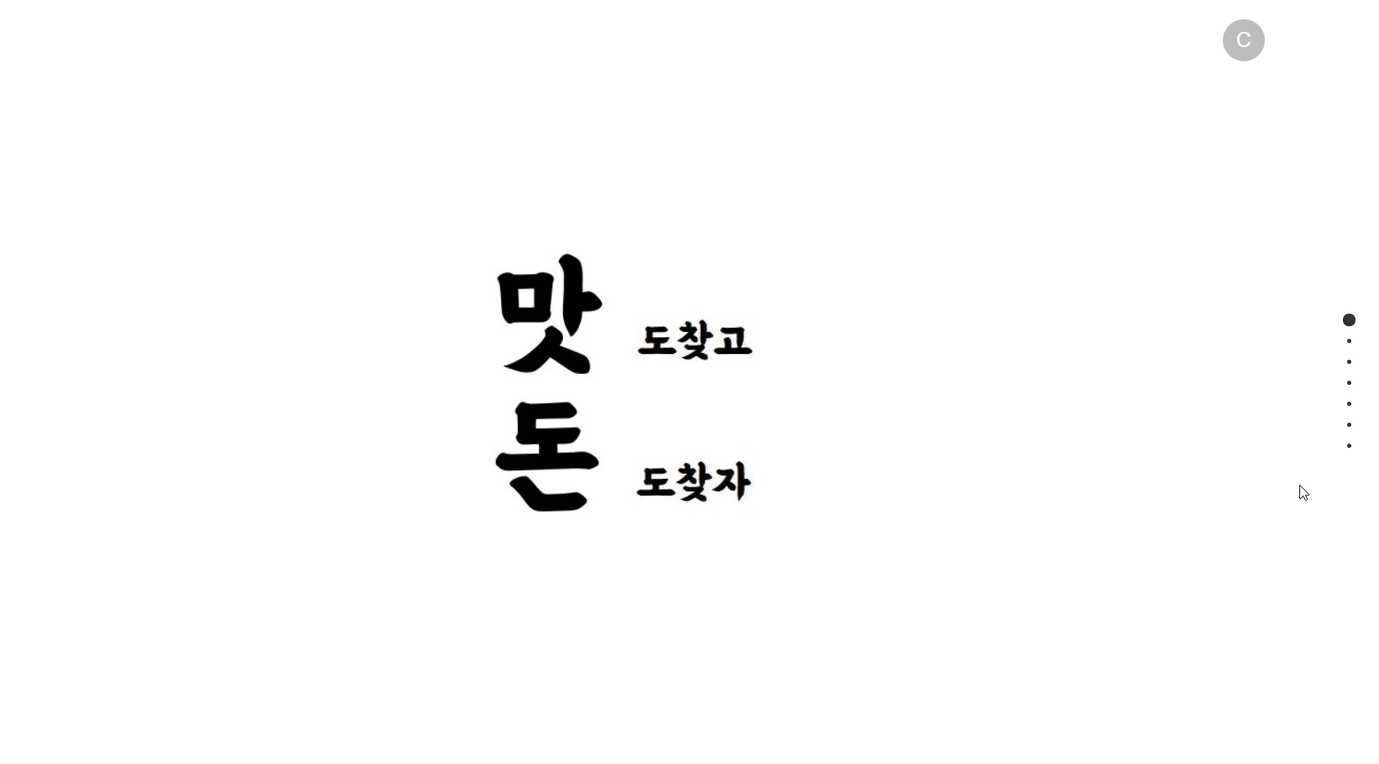
$
4. 기술 소개
2) React Full Page
Notes:
다음은 FullPage 입니다.
킬링타임용 페이지 특성에 맞춰 모바일, 웹 모두에서 아래로 내리면 페이지 이동이 가능하게 구현했습니다.
나아가 앞, 옆 등 자유자재로 이동할 수 있고, 모두 SPA로 구현해 새로고침 없이 렌더링이 가능한 페이지를 구현했습니다.

Slide 16



$
5. 추후 개발 서비스
목표상품 랭킹
가계부 기능 추가
웹 디자인
Notes:
저희가 생각하는 추후 개발 서비스는, 서비스 랭킹 구현, 다양한 가계부 기능 추가, 웹 디자인 개선입니다.

Slide 17

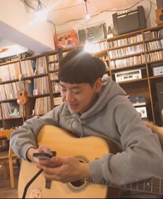

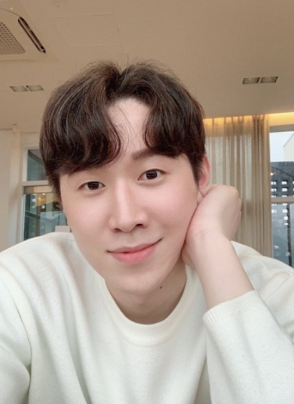

$
팀원 소개
서울 1반 5조
노영지
김은수
박민기
정병학
홍수경
프론트 총괄
REST API
DB 모델링
서버/알고리즘
크롤링/알고리즘
Notes:
마지막으로 다함께 고생한 저희 팀 소개를 하고 발표를 마치겠습니다.
프론트 총괄 노영지, API 구현 김은수, DB 모델링 박민기, 서버/알고리즘 정병학, 크롤링/알고리즘 홍수경 이었습니다.

Slide 18
5
감사합니다.
서울 1반 5조
노영지 김음수 박민기 정병학 홍수경
Notes:
감사합니다.

